Slide 1
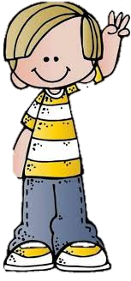
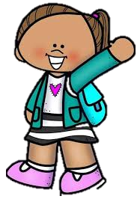
!Vamos a contar¡
Martes 22 de junio del 2021
PRACTICANTE: BRISEIDA MEDRANO

Slide 2
Vamos a recordar las reglas de la clase virtual

Slide 3
¿Sabes que es contar?
¿Sabes que es una grafica ?
¿Has visto alguna vez una grafica ?
Ver video https://www.youtube.com/watch?v=VFgZYhzV11I

Slide 4
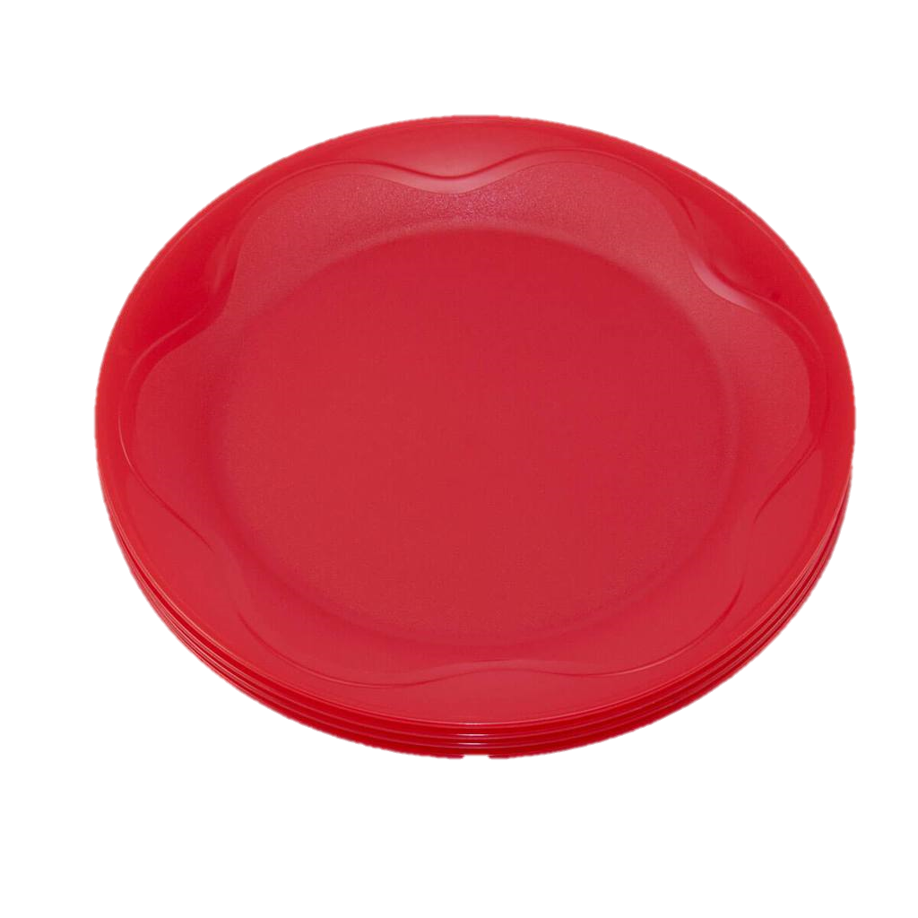
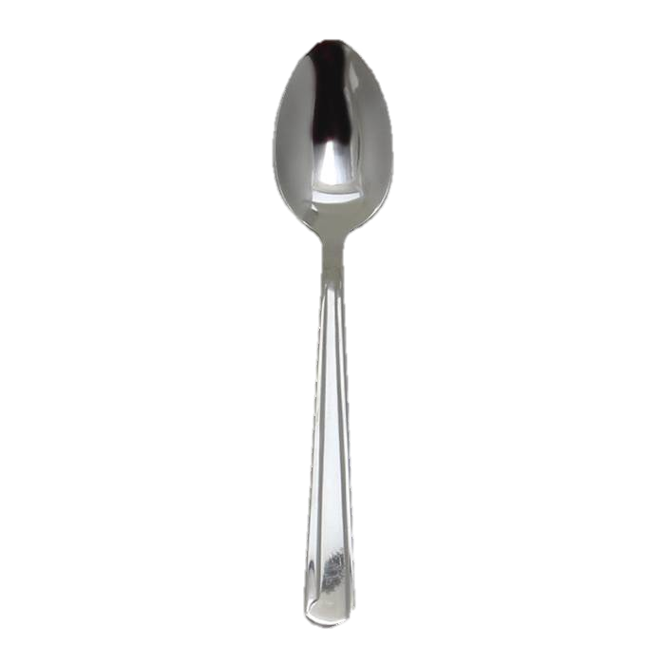
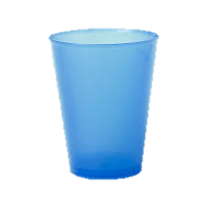
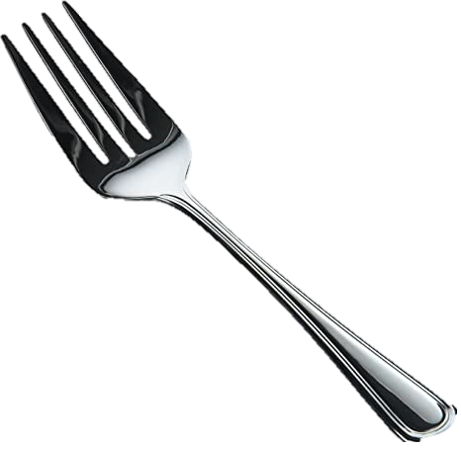
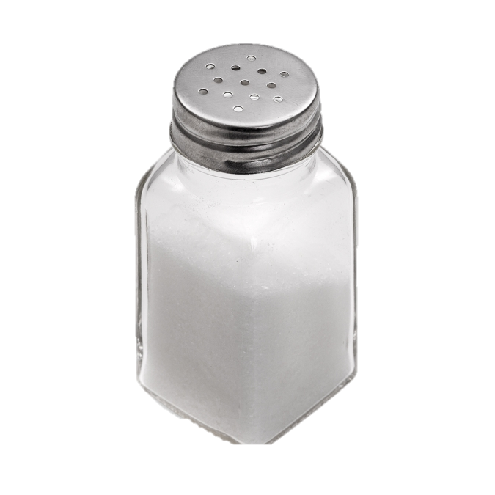
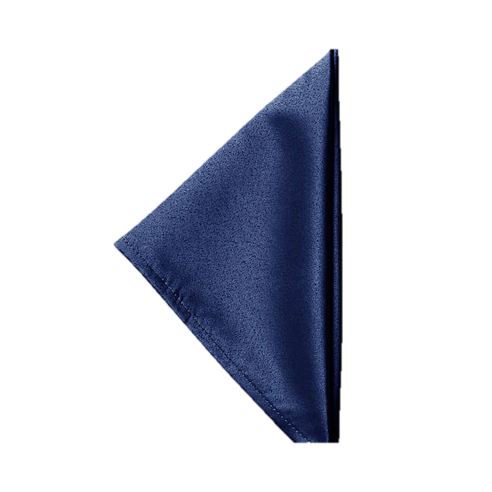
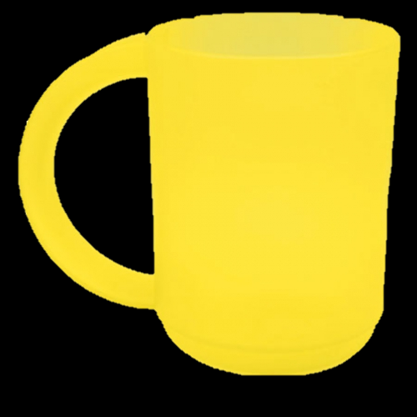

Slide 5
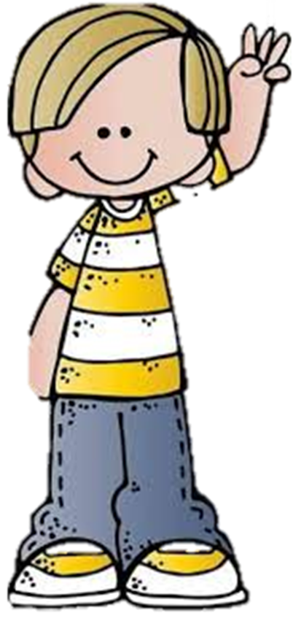
Ruleta
BOTON

Slide 7
OBJETOS | CANTIDAD | TOTAL

Slide 8
OBJETOS | CANTIDAD | TOTAL

Slide 9
Resultado
¿Cuál objeto tuvo menos?
¿Cómo se realizo la tabla?
¿Cuál es el objeto que tuve mas?
¿Sabes por que tenia mas?
¿Podemos graficar mas cosas? ¿Cómo cuales?

Slide 10
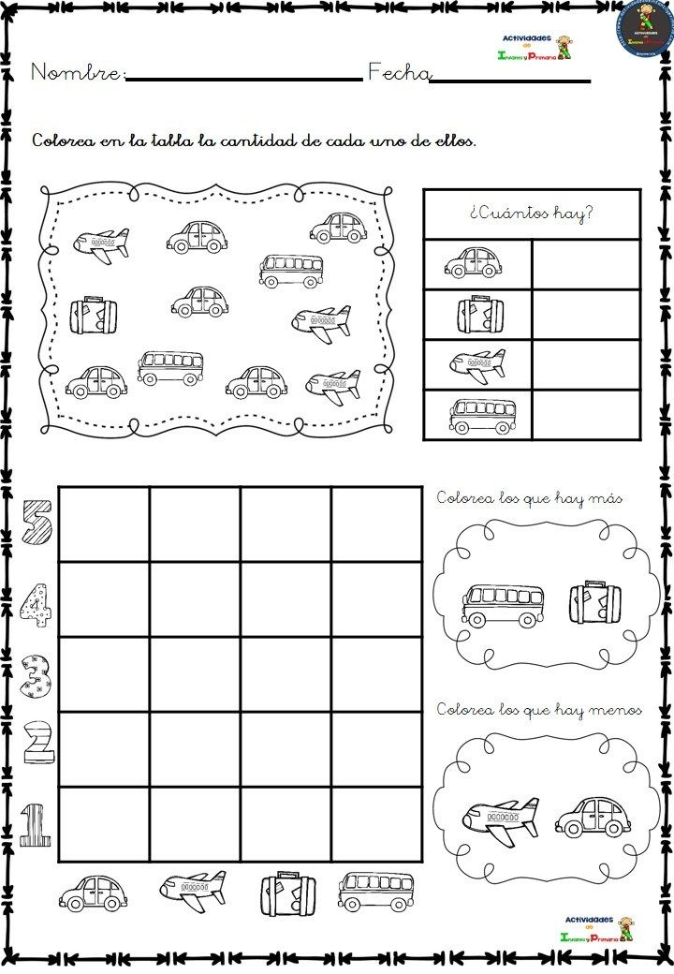
T A R E A

